Slide 1
第三章 液压执行元件

Slide 2
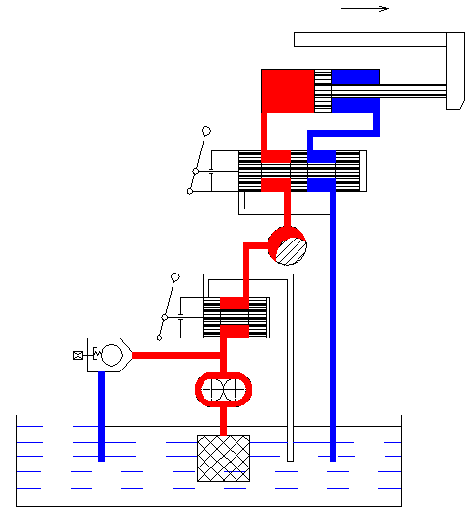
液压执行元件
能量转换装置
压力能
机械能

Slide 3
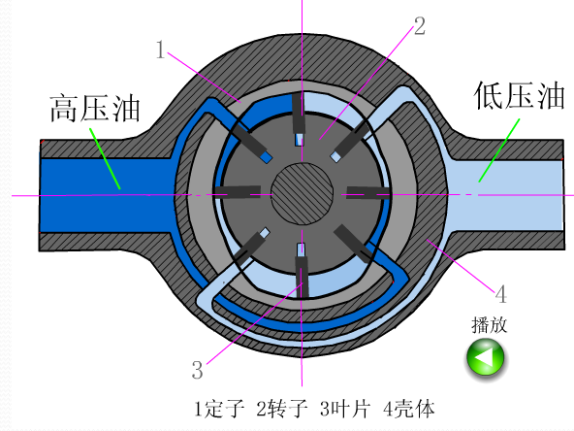
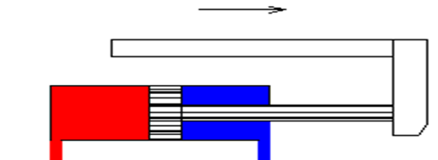
液压
马达
输出连续旋转运动的
液压执行元件
液压
执行元件
液压缸
输出直线、摆动运动的液压执行元件
P_{输入}= p×q
P_{输出}= ω×T
= F×V

Slide 4
本章主要内容
一、液压马达
二、液压缸概述
三、活塞式、柱塞式液压缸
四、摆动式液压缸
五、其它形式液压缸
六、活塞式液压缸的设计和计算

Slide 5
本 章 重 点
1、液压缸的各种结构形式。
2、单杆双作用活塞缸的工作特点和其速度、推力的计算。
3、差动液压缸的工作特点和其速度，推力的计算。

Slide 6
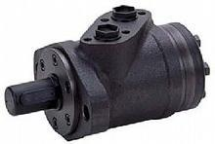
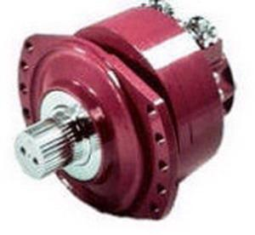
一、液压马达
作连续转动并输出转矩的液压执行元件称为液压马达。

Slide 7
1、液压马达的分类
齿轮式
按结构
形式分
叶片式
柱塞式
螺杆式

Slide 8
高速（小转矩)马达
转速高于500r/min
按额定
转速分
低速（大转矩)马达
转速低于500r/min

Slide 9
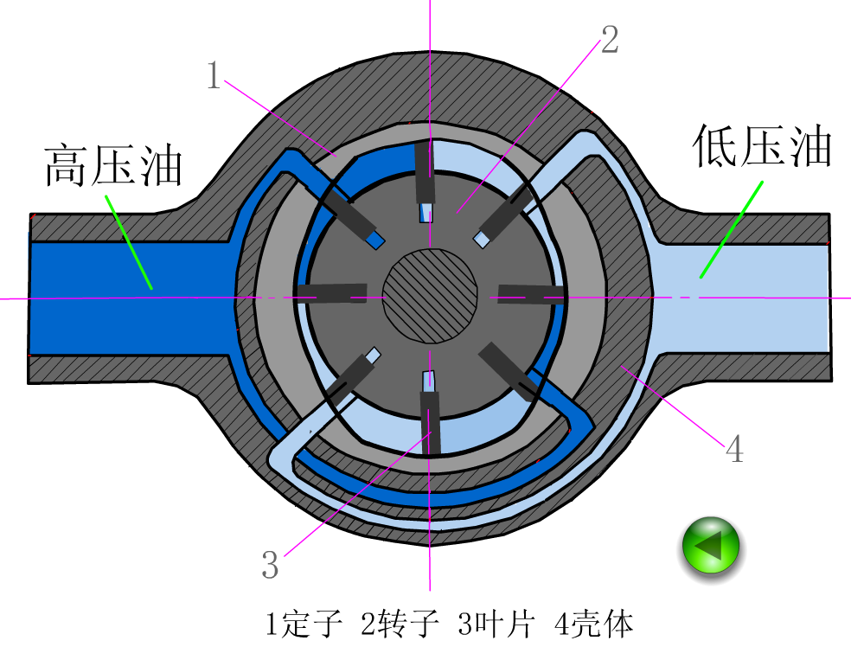
2、液压马达的工作原理及特点

Slide 11
叶片两边所受压力不等，转子顺时针旋转
叶片两边所受压力不等，转子顺时针旋转

Slide 12
双作用叶片式液压马达内部结构的特点
① 液压马达能正、反转，所以液压马达的内部结构必须是对称的，液压马达的叶片没有倾角。
② 液压马达需要初始密封才能提供必要的启动转矩。叶片根部始终通压力油，并在叶片根部设置预紧弹簧，建立初始密封。

Slide 13
双作用叶片式液压马达进、出油口特点
液压马达一般需要外泄油口，其排油口压力稍大于大气压力，进、出油口直径相同。

Slide 14
影响双作用叶片式液压马达输出的因素
液压马达输出转矩的大小是由外负载决定的。输出转速的大小是由输入液压马达的流量决定的。虽然液压马达的转速范围足够大，但对最低稳定转速仍有一定要求。

Slide 15
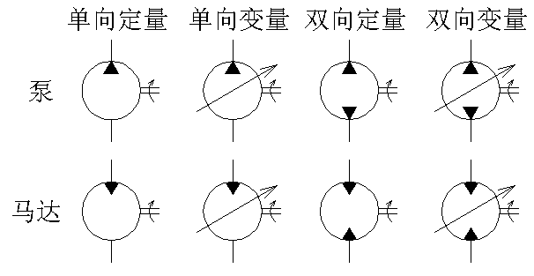
液压马达的职能符号

Slide 16
 | 液压马达 | 电机
相同点 | 输出旋转运动
同功率 | 液压马达体积比电机小
转速与转矩 关系 | 低转速也能 获得大转矩 |  | 转速下降 转矩也下降
转矩 | 增大输入压力 转矩也增大 |  | 加大电流时 转矩增加
转速 | 改变输入流量 改变转速 |  | 需要变速器
超载 | 液压马达能够停止不转，自动把负荷保持在原位 |  | 须靠其它装置（如制动器）才能将负荷保持在原位。

Slide 17
液压马达与电动机、其他动力机相比，显得体积小、重量轻、转动惯量小，动作灵敏。

Slide 18
3、液压马达的基本参数

Slide 19
P_{输入}=p×q
负载
液压马达
基本参数
1）压力（输入）
2）流量（输入）
3）转速（输出）
4）转矩（输出）
输出转矩T
液压马达
输入流量
输出转速n
P_{输出}=ω×T

Slide 20
1）压力（输入）
① 额定压力：按实验标准进行的满载和连续运转的实验压力。
② 最高压力：按实验标准进行连续超载实验压力。
③ 工作压力：由负载决定的液压马达进口处的实际工作压力。

Slide 21
④压力差：液压马达进口和出口压力（背压）之差。
* 液压泵一般进口为大气压，其压力差为泵出口表压。而液压马达出口常有背压（大于大气压），在计算时要用两端压力差。

Slide 22
2）流量（输入）
①额定流量：在额定压力下，保证额定转速所需的液压马达的输入流量。 （实际流量）
②理论流量：不计液压马达泄漏，由液压马达排量计算得到的指定转速所需的输入流量。
③实际流量：在某压力下为得到所需转速，液压马达所需的输入流量，它等于理论流量与泄漏量之和。（实际流量 = 理论流量 + 泄漏量）

Slide 23
3）转速（输出）
①额定转速：按实验标准规定进行连续满载的转速。
②工作转速：按系统负载要求的液压马达实际转速。
③最高（低）转速
n = q_{输入}η_{v} /V

Slide 24
4）转矩（输出）
① 理论输出转矩：不计液压马达机械损失，液压力作用于液压马达转子形成的转矩。
⊿Pq = ωT_{i}
T_{i} =⊿Pq/(2πn)
T_{i} =⊿PV/(2π)

Slide 25
② 实际输出转矩：克服机械摩擦后的液压马达的输出转矩。
T =⊿PVη_{m}/(2π)

Slide 26
液压马达输出转矩特点
液压马达刚启动时，由于启动前静止状态下润滑油膜被挤掉，基本上变成了干摩擦,此时摩擦系数最大。运转后，润滑油膜建立，摩擦阻力下降，并随着滑动速度和油膜变厚而减少。
在输入相同压力、流量油液情况下下，液压马达起动时输出的转距要比运转中的转距小。

Slide 27
液压马达的低速稳定性
液压马达的转速过低时，往往保持不了匀速，会出现时停时动的不稳定状态，转速有波动，这就是“爬行”现象。
低速大转矩马达的排量大、尺寸大、转动惯量大，低速大转矩液压马达的低速稳定性要比高速马达好。

Slide 28
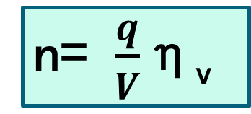
液压马达输入、输出计算
P_{输入}=pq
p、q
输入压力能
pq_{输入}
输出机械能
2πnT
T、n
基本参数
1、压力、2、流量
3、转速、4、转矩
n= $\frac{q}{V}$η_{v}
P_{输出}= △pqη_{v}η_{m}
= 2 π nT
p₁、q

Slide 29
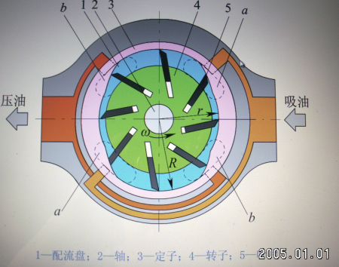
双作用叶片式液压泵 | 双作用叶片式液压马达
结构相似，零部件大都通用；具有同样的基本结构要素—-密闭而又可以周期变化的容积和相应的配油机构。
输入机械能，输出压力能 | 输入压力能，输出机械能
一般情况下液压泵为无载起动 | 液压马达则多数为带载起动

Slide 30
同类型液压马达和液压泵结构上基本相似，但不能可逆工作。
1、液压马达要求其内部结构对称；
2、液压马达需建立初始密封。

Slide 31
例1、液压马达排量V=250ml/r，入口压力p₁=10MPa，回液压力p₂=0.5MPa，容积效率和机械效率均为0.9.若输入流量q=100L/min，试求（1）理论和实际转速；（2）理论和实际转矩；（3）输入液压功率，理论和实际输出功率。
(1）理论和实际转速
理论转速（不计泄漏）：
n = q/V =100×10³/250 = 400r/min
实际输出转速:
n₁= n×η_{v}= 400×0.9 = 360r/min
n～ｑ、 n～Ｖ

Slide 32
液压马达排量V=250ml/r，入口压力p₁=10MPa，回液压力p₂=0.5MPa，容积效率和机械效率均为0.9.若输入流量q=100L/min，试求（1）理论和实际转速；（2）理论和实际转矩；（3）输入液压功率，理论和实际输出功率。
(2) 理论和实际转矩
理论转矩（不计摩擦）：
T= △pV/(2π)
=(10-0.5) ×10⁶×250×10⁻⁶ /(2π)= 378Nm
实际转矩：
T₁=T×η_{m}= 378×0.9 =340Nm
Ｔ～ △ｐ

Slide 33
液压马达排量V=250ml/r，入口压力p₁=10MPa，回液压力p₂=0.5MPa，容积效率和机械效率均为0.9.若输入流量q=100L/min，试求（1）理论和实际转速；（2）理论和实际转矩；（3）输入液压功率，理论和实际输出功率。
3-1）输入液压功率：
P= p₁×q =10 ×10⁶×100×10⁻³ ×10⁻³/60≈16.7kw
3-2) 理论输出功率：
P₁=（ p₁ - p₂ ）×q
=（10-0.5） ×10⁶×100×10⁻³ ×10⁻³/60≈ 15.8kw

Slide 34
3) 实际输出功率：
P₂=（ p₁ - p₂ ）×q×η
=（10-0.5） ×10⁶×100×10⁻³ ×10⁻³×0.9×0.9/60
≈ 12.8kw
也可按输出转矩和转速来计算输出功率：
*P₂=T×ω=340×2π×360/60×10⁻³ ≈ 12.8kw

Slide 35
n = q_{输入}η_{v} /V
T =⊿pVη_{m}/(2π)
P = ωT = ⊿pqη

Slide 36
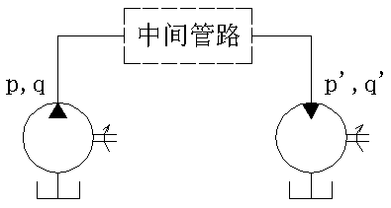
例2、如图所示系统，液压泵和液压马达的参数如下：泵的最大排量115ml/r,转速1000r/min，机械效率为0.9，总效率为0.84；马达的排量148ml/r，机械效率为0.9，总效率为0.84，回路最大允许压力8.3MPa，若不计管道损失，试求：
1）液压马达最大转速及该转速下的输出功率和输出转矩。
2）驱动液压泵所需的转矩。

Slide 37
泵的最大排量115ml/r,转速1000r/min，机械效率为0.9，总效率为0.84；马达的排量148ml/r，机械效率为0.9，总效率为0.84，回路最大允许压力8.3MPa，若不计管道损失，试求：1）液压马达最大转速及该转速下的输出功率和输出转矩。2)驱动液压泵所需的转矩。
分析1:
泵的理论流量
泵的输出流量
n = q_{输入}η_{v} /V
泵最大排量115ml/r
转速1000r/min
马达输入流量
排量148ml/r
机械效率为0.9，
总效率为0.84
容积效率0.84/0.9
不计管道损失
马达最大转速
泵的理论流量
泵的输出流量
回路最大允许
压力8.3MPa
T =⊿pVη_{m}/(2π)

Slide 38
泵：最大排量115ml/r,转速1000r/min，机械效率为0.9，总效率为0.84；
马达：排量148ml/r，机械效率为0.9，总效率为0.84，回路最大允许压力8.3MPa，
1）液压马达最大转速及该转速下的输出功率和输出转矩。
液压泵最大输出流量:
q = V ×n ×η_{v}
=115×10⁻³×1000×(0.84/0.9)= 107.33L/min
马达最大转速:
n = q×η_{vm}/V_{m}
= 107.33×(0.84/0.9)/(148×10⁻³)= 676.4r/min

Slide 39
已知：马达排量148ml/r，机械效率为0.9，总效率为0.84，回路最大允许压力8.3MPa，
计算：马达输入流量107.33L/min，马达转速676.4r/min
液压马达输出功率：
P = p×q ×η
= 8.3×10⁶×(107.33×10⁻³/60）×0.84×10⁻³
= 12.47kw
液压马达输出转矩：
T=P/(2πn)
=12.47×10³ /[2π ×(676.4/60)]
= 176 Nm

Slide 40
已知：泵最大排量115ml/r,转速1000r/min，机械效率为0.9，总效率为0.84；回路最大允许压力8.3MPa
2)驱动液压泵所需的转矩
T = pq/(ωη_{m} )= pV/(2πη_{m}）
= (8.3×10⁶×115×10⁻⁶/(2π×0.9)
= 168.88Nm
pq是液压泵输出功率，pq/ω是液压泵理论所需输入转矩，
泵实际输入转矩T₁=T_{理论}/η_{m}
马达实际输出转矩：T₁=T_{理论}×η_{m}，

Slide 41
如图所示系统，液压泵和液压马达的参数如下：泵的最大排量115ml/r,转速1000r/min，机械效率为0.9，总效率为0.84；马达的排量148ml/r，机械效率为0.9，总效率为0.84，回路最大允许压力8.3MPa，若不计管道损失，试求：
1）液压马达最大转速及该转速下的输出功率和输出转矩。
2)驱动液压泵所需的转矩。
结论:
最大转速：
676.4r/min
输出功率
12.47kw
输出转矩
176 Nm
液压泵最大
输出流量:
107.33L/min
回路最大允许
压力8.3MPa
驱动液压泵
所需的转矩
168.88Nm

Slide 42
液压马达的工作原理
液压马达的基本参数
1、压力 2、流量
3、转速 4、转矩
液压马达的工作特性
输出转矩T输出转速n
n = q_{输入}η_{v} /V
T =⊿pVη_{m}/(2π)
输入流量q输入压力p₁
P_{输入}=p×q
P_{输出}=ωT=⊿pqη

Slide 43
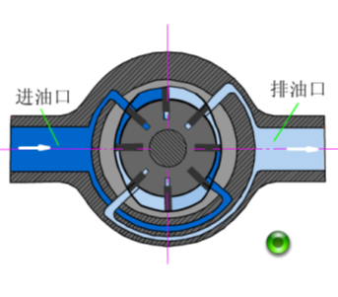
液压马达转速、转矩与输入流量和压力差关系
q_{输入}= n V/η_{v}
q_{理论}= n V
T =⊿pVη_{m}/(2π)
q_{理论}= q_{输入}η_{v}
n = q_{输入}η_{v} /V
输入压力能
pq_{输入}
输出机械能
2πnT
P_{输入} = pq_{输入}
P_{输入} = P _{输出}η_{v}η_{m}
P _{输出}= ωT = 2πnT
P = ωT = 2πnT=⊿pq_{输入}η_{v}η_{m}

